Slide 1

ПОЛИМЕРАСФАЛЬТОБЕТОННАЯ СМЕСЬ
(НА ПОЛИМЕРНО-БИТУМНОМ ВЯЖУЩЕМ)
Нормативные ссылки
СТ РК 1223-2013 Смеси полимерасфальтобетонные дорожные, аэродромные и полимерасфальтобетон. Технические условия
СТ РК 1025-2010 Вяжущие полимерно-битумные дорожные на основе блоксополимера типа стирол-бутадиен-стирол. Технические условия.
СТ РК 1218-2003 Материалы на основе органических вяжущих для дорожного и аэродромного строительства. Методы испытаний.
СТ РК 12251 Смеси асфальтобетонные дорожные, аэродромные и асфальтобетон. Технические условия.
СТ РК 1276-2004 Порошок минеральный для асфальтобетонных и органических минеральных смесей. Технические условия.
СТ РК 1373¹⁾ Битумы и битумные вяжущие. Битумы нефтяные дорожные вязкие. Технические условия.
ГОСТ 9128-2013 Смеси асфальтобетонные, полимерасфальтобетонные, асфальтобетон, полимерасфальтобетон для автомобильных дорог и аэродромов. Технические условия
ТУ 218 РК 38865406 РГКП-01-99 Смеси полимерасфальтобетонные дорожные, аэродромные и полимерасфальтобетон. Технические условия

Slide 2
Термины, определения и сокращения
Полимерасфальтобетонная смесь: Рационально подобранная смесь минеральных материалов [щебня (гравия), песка и минерального порошка] с полимером модификатором и битумом или с полимерно-битумным вяжущим, взятых в определенных соотношениях и смешанных в нагретом состоянии.
Полимерасфальтобетон: Уплотненная полимерасфальтобетонная смесь.
Вещество поверхностно-активное, ПАВ: Вещество, добавляемое к смеси для улучшения сцепления между вяжущим и минеральным материалом.
Полимерно-битумное вяжущее, ПБВ: Вяжущее на основе вязких дорожных битумов, полученное введением полимеров – блоксополимеров типа стирол-бутадиен-стирол, пластификаторов и поверхностно-активных веществ (ПАВ).
Поверхностно-активные добавки (ПАВ) – органические соединения, состоящие из органического длинноцепочного углеводородного радикала и полярной группы: анионактивные или катионоактивные
СБС: Стирол-бутадиен-стирол. Блок-сополимер бутадиена и стирола или СБС - это твердая резина, которая используется для изготовления таких вещей, как подошвы для обуви, протекторы автомобильных покрышек, а также и в других местах, где важна износостойкость.

Slide 3
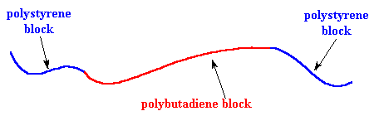
СБС: Стирол-бутадиен-стирол
Этот сополимер относится к типу блочных сополимеров. Его основная цепь состоит из трех сегментов. Первый сегмент - это длинная цепочка полистирола, посередине идет длинная цепочка полибутадиена, а последний сегмент – другая длинная цепочка полистирола. Вот как это выглядит:

Slide 4
КЛАССИФИКАЦИЯ, СОСТАВ И ТЕХНИЧЕСКИЕ ХАРАКТЕРИСТИКИ И СВОЙСТВА
В зависимости от вида минеральных составляющих подразделяют на:
щебеночные.
В зависимости от наибольшего размера минеральных зерен подразделяют на:
крупнозернистые с размером зерен до 40 мм;
мелкозернистые с размером зерен до 20 мм.
Смеси относятся к горячим, приготавливаемым с использованием вязких дорожных битумов и полимерно-битумных вяжущих, укладываемых с температурой не менее 150°С.
В зависимости от содержания в них щебня согласно СТ РК 1225, подразделяются на типы А и Б.
Полимерасфальтобетоны из смесей в зависимости от значения остаточной пористости относятся к плотным, с остаточной пористостью от 2,5% до 5,0%.

Slide 5
В качестве минерального компонента содержит:
щебень, взятый в количестве от 53 мас.% до 65 мас.%;
песок, взятый в количестве от 18 мас. % до 28 мас. %;
минеральный порошок, взятый в количестве от 17 мас. % до 23 мас. %;
битум, блок-сополимер, пластификатор и поверхностно-активное вещество она содержит в суммарном количестве, составляющем 4,4-6,0% сверх массы названного минерального компонента, с которым они перемешаны в нагретом состоянии, при этом:
битум содержится в количестве от 47,0 до 90 мас. %,
блок-сополимер типа СБС в количестве от 2,0 до 7,0 мас. %,
пластификатор на основе парафинонафтеновых углеводородов в количестве от 6,5 до 50,0 мас. %,
поверхностно-активное вещество в количестве от 0,4 до 0,9 мас.%.

Slide 6
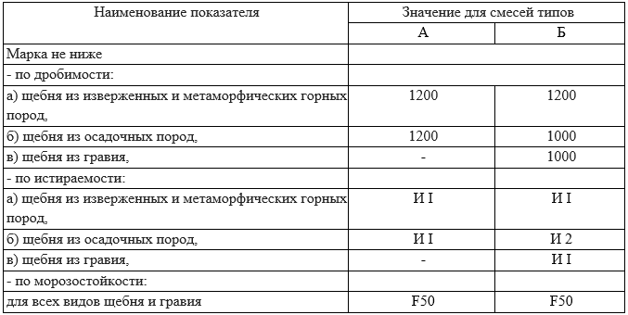
Таблица 6.1

Slide 7
Полимерно-битумные вяжущие (ПБВ) готовят на основе:
вязких дорожных битумов - БНД 40/60, БНД 60/90 и БНД 90/130 и по согласованию с заказчиком битумов нефтяных: БН 40/60, БН 60/90 и БН 90/130 также путем введения полимеров, пластификаторов и ПАВ по технологическому регламенту, утверждённому в установленном порядке;
дивинилстирольного термоэластопласта (ДСТ) марки ДСТ-30Р-01 по ТУ 38.40327-90 и ДСТ-30-01 по ТУ 38.103267-80 и полимерблоксополимеров бутадиена и стирола типа СБС в виде крошки и порошка;
индустриального масла И-40А по ГОСТ 20799-88; допускается использование масла И-20А, И-30А.

Slide 8
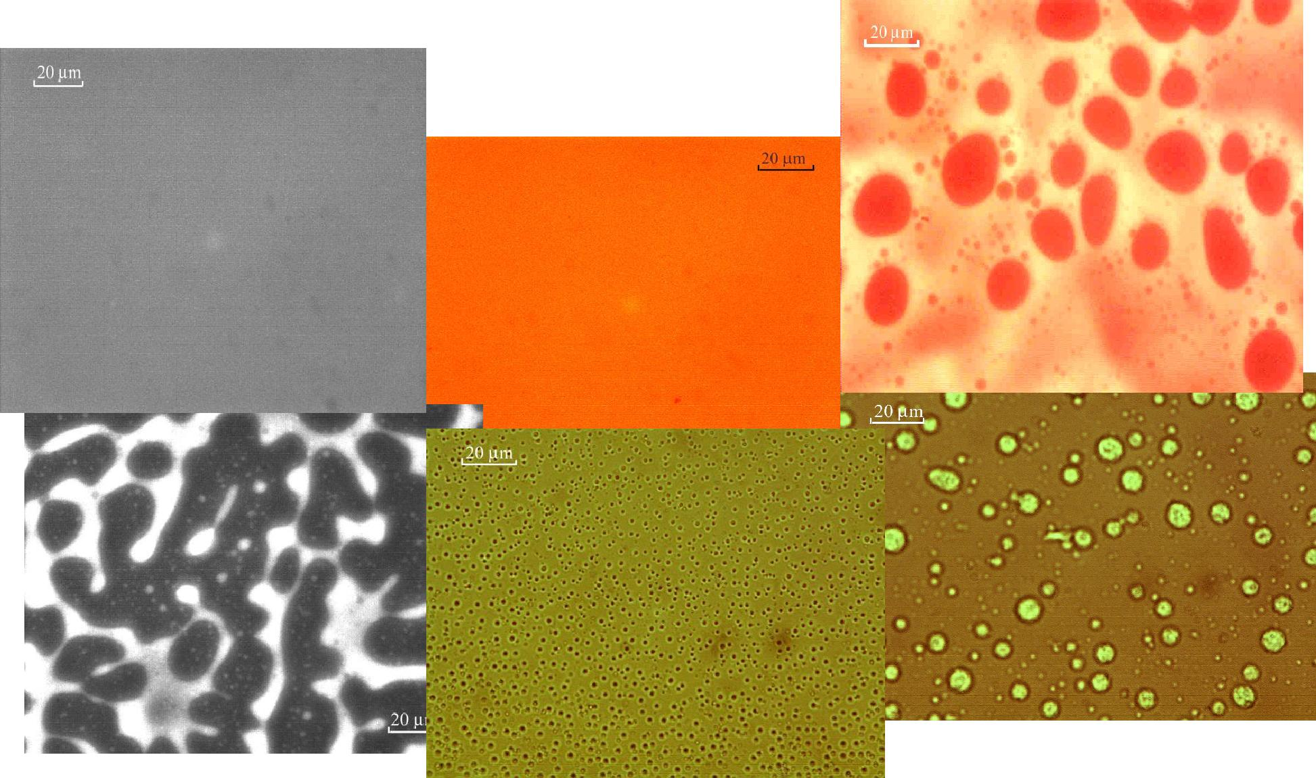
Микроскопическая структура модификаторов в битуме
SBR
Не модифицированный
остаточный битум
Окисленный
EVA
СБС
ПЭ

Slide 9
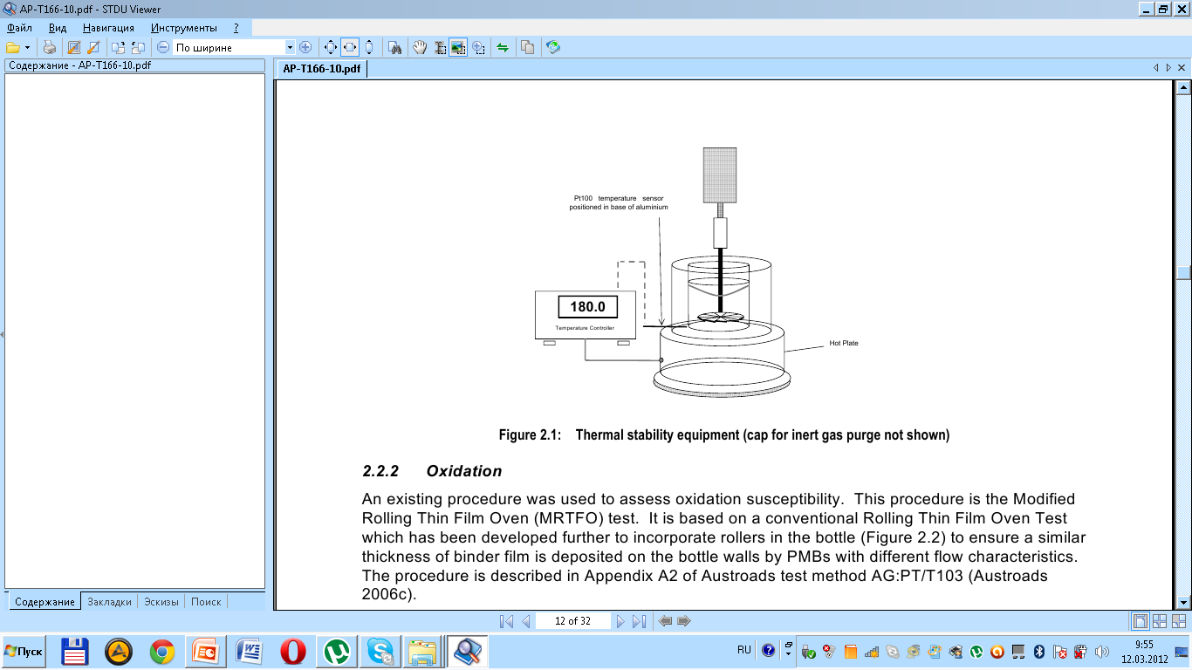
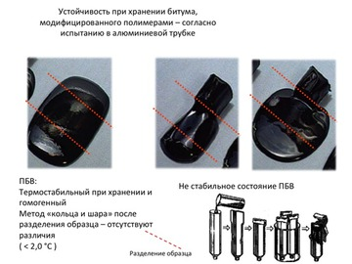
Дополнительные методы контроля ПБВ в зарубежье
Контроль температурной деградации (180°С, 24ч)
Стабильность при хранении (180°С, 24ч)

Slide 10

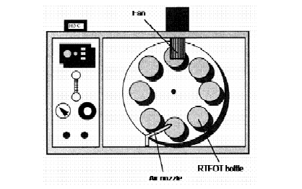
Устойчивость к старению вяжущего по методике RTFOT
Устойчивость к старению (163°С, 75 мин., 4000 мл/мин.)
Изменение массы: ≤0,3
Изменение температуры размягчения: ≤5
Остаточная эластичность: ≥80%

Slide 11
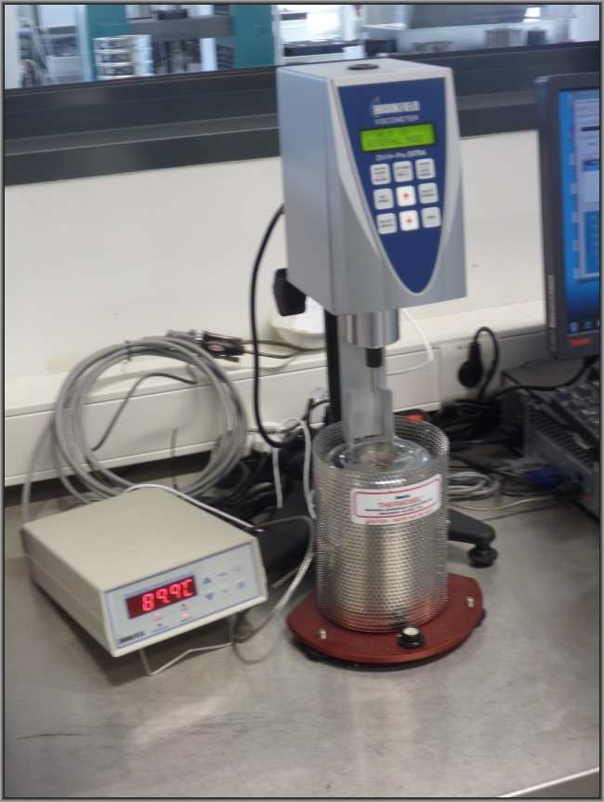
Контроль динамической вязкости ротационным вискозиметром
Температура испытания | Метод испытания | Значение Па·с
135 | EN-13302:2010 | 2.1
160 |  | 0.65
180 |  | 0.32
180°С – температура получения а/б смеси
160°С – температура укладки а/б смеси
135°С – минимальная температура для
перекачивания насосом вяжущего

Slide 12
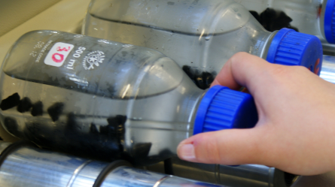
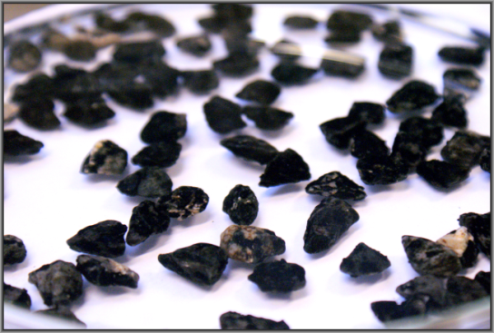
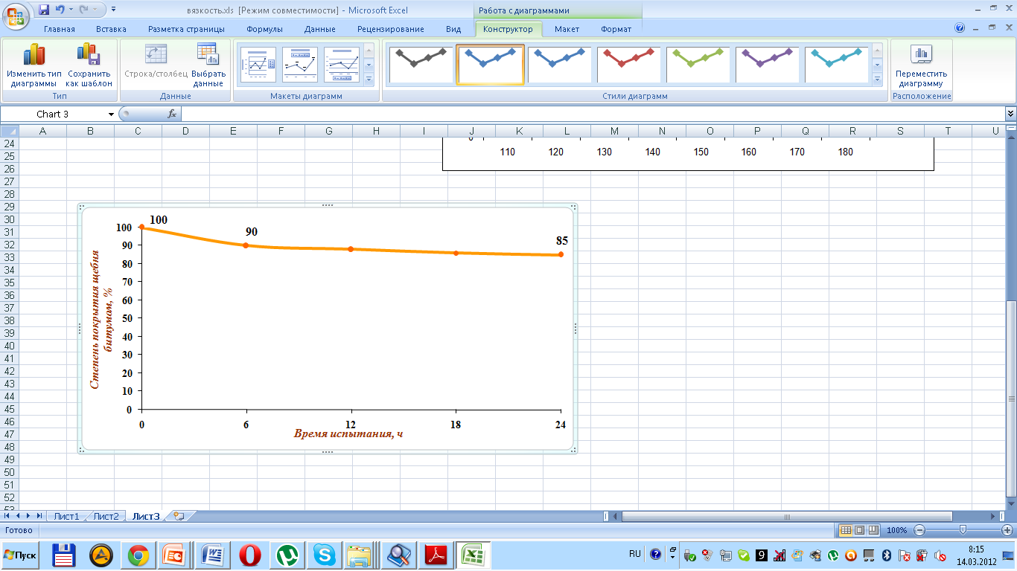
Контроль адгезионных свойств органического вяжущего
Определение сродства между щебнем и органическим вяжущим EN 12697-11: 2009

Slide 13
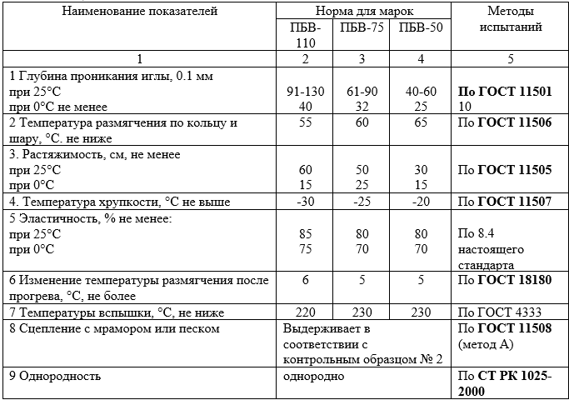
Таблица 6.2

Slide 14
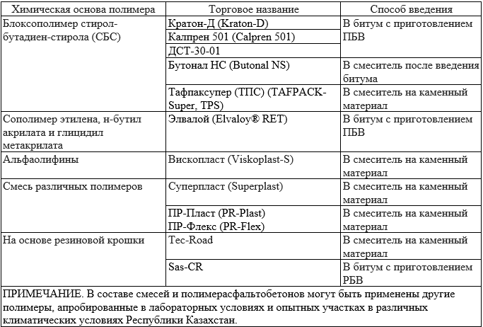
Таблица 6.3

Slide 15
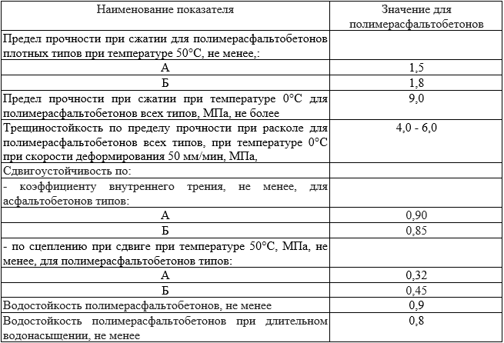
Таблица 6.4

Slide 16
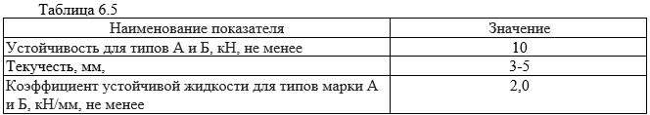
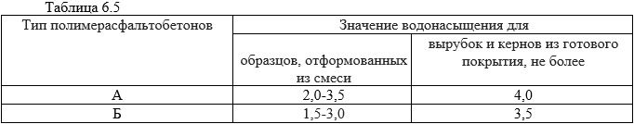


Slide 17
